Slide 1
«Гайдар шагает впереди»
Аркадий Петрович Гайдар
(1904-1941) – советский детский писатель и киносценарист, журналист, военный корреспондент.

Slide 2
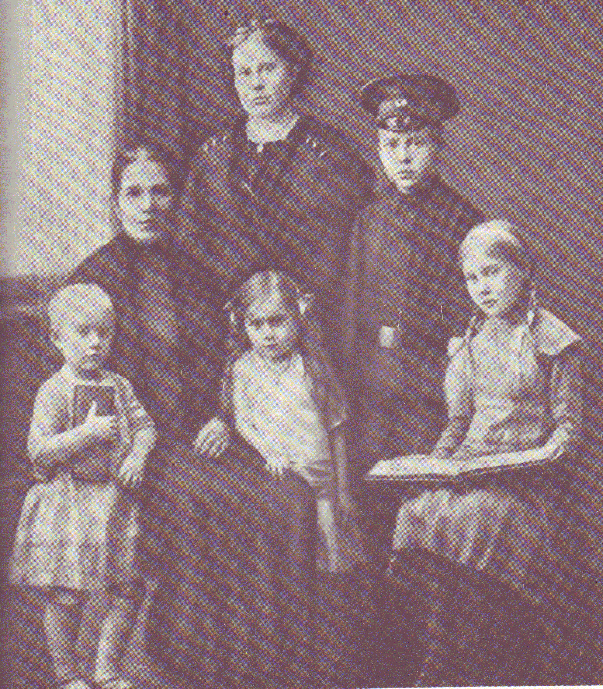
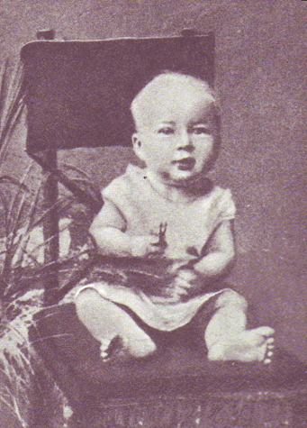
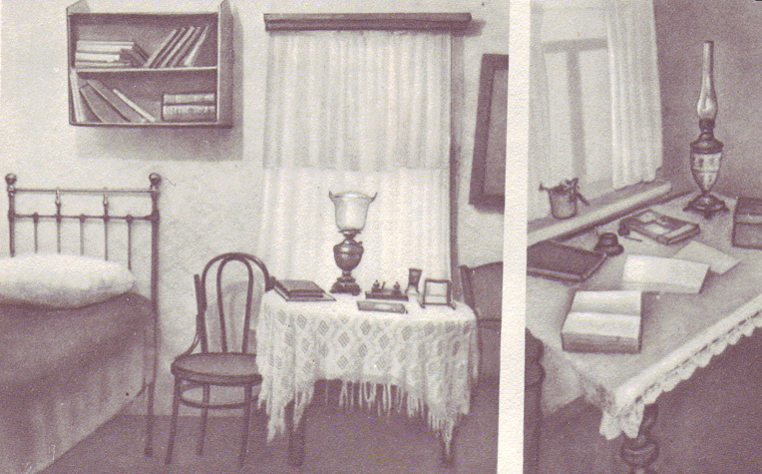

Slide 3
В ноябре 1918 года Голиков поступает добровольцем в Красную Армию. Был он широкоплечий, не по годам рослый. Когда спросили, сколько ему лет, ответил, что 16 (хотя ему было 14 лет).

Slide 4
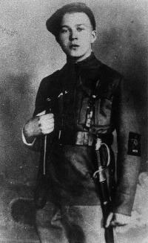
Ему было 16 лет! Голиков проявил блестящие способности командира: был смел, вдумчив, пользовался авторитетом среди бойцов. Поэтому Аркадию доверили командовать Воронежским полком в 5 тысяч сабель и штыков.

Slide 5
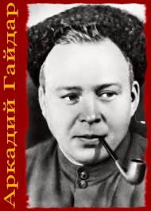

Slide 6
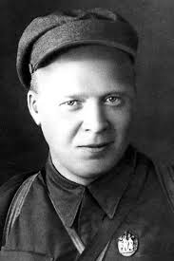

Slide 7
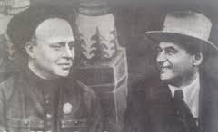
Что означает имя Гайдар?

Slide 8
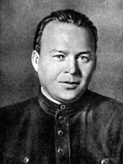
Что означает имя Гайдар?
«Голиков Аркадий из Арзамаса»

Slide 10
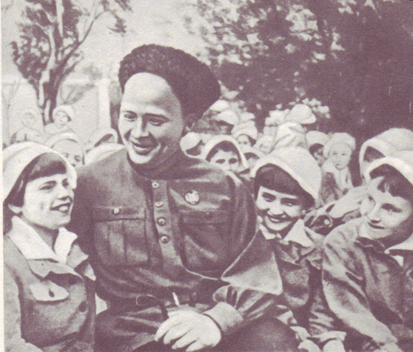
2024 году произведению «Тимур и его команда» исполнится 84 лет. Когда-то из небольшой повести «Тимур и его команда» родилось и вошло в нашу жизнь замечательное тимуровское движение. Оно охватило миллионы детей. В дни Великой Отечественной войны тимуровцы заботились о раненых, опекали семьи ушедших на фронт, помогали всем, кто нуждался в помощи.

